Slide 1
PERTEMUAN 4

Slide 2
JSP (Java Server Page)
Struktur Penulisan
Html yang disisipi kode java
Keterkaitan dengan servlet
JSP akan digenerate menjadi kode servlet dan di-compile menjadi servlet
(jadi yang dijalankan sebenarnya servlet)

Slide 3
JSP (Java Server Page)
Keuntungan
Tidak perlu di-compile secara manual
Tidak perlu dibuat alias
Kekurangan
Jika terjadi kesalahan, maka yang ditunjukkan adalah kesalahan pada kode servletnya (hasil generate)

Slide 4
Struktur Penulisan kode JSP
Komentar
<%-- komentar --%>
Direktif (page,include,taglib)
<%@ page import="java.io.*"%>
<%@ include="test.html"%>
Deklarasi Variabel
<%!
int i=0;
String nama="Budi";
%>

Slide 5
Struktur Penulisan kode JSP
Tampilan ekspresi
Nama <%= nama %>
Script kode java
<%
out.print("<B>Tebal</B>");
%>
Aksi JSP (JSP Actions)
<jsp:>

Slide 7
Menampilkan Isi Database
Langkah-langkah :
Buat Database dan tabel
(gunakan database yang telah di buat pada pertemuan sebelumnya)
Coding JSP
Ubah ke servlet menggunakan Deploy Tool
Cek di Browser

Slide 8
Database dan Tabel
Database : “dbmahasiswami”
Table : “tb_mahasiswami”
NIM | Nama | Alamat
101001 | John | Jakarta
101002 | Peter | Sukabumi
101003 | Clara | Cirebon
101004 | Veronica | Jogja
101005 | Michael | Bandung

Slide 9
Coding JSP (1)
<%@ page import ="java.sql.*" %>
<font face='verdana' size='5'>DAFTAR MAHASISWA </font>
<%
Connection conn=null;
ResultSet rs= null;
Class.forName("sun.jdbc.odbc.JdbcOdbcDriver");
conn=DriverManager.getConnection("jdbc:odbc:mahasiswa", "root","");
PreparedStatement pstmt=null;
String query=null;

Slide 10
Coding JSP (2)
query= "select * from tb_mahasiswa";
pstmt=conn.prepareStatement(query);
rs=pstmt.executeQuery();
out.println("<TABLE ALIGN = CENTER BORDER=1 CELLPADDING=2>");
out.println("<TR>");
out.println("<TH>NIM</TH>");
out.println("<TH>Nama</TH>");
out.println("<TH>Alamat</TH>");
out.println("<TH COLSPAN=2>Action</TH>");
out.println("</TR>");

Slide 11
Coding JSP (3)
out.println("<center> <a href='tambah.jsp'> Tambah </a></center>");
while(rs.next()){
out.println("<TR>");
out.println("<TD>" + rs.getString("nim") + "</TD>");
out.println("<TD>" + rs.getString("nama") + "</TD>");
out.println("<TD>" + rs.getString("alamat") + "</TD>");
out.println("<TD><a href='edit.jsp'>Edit</a></TD>");
out.println("<TD><a href='hapus.jsp'>Hapus</a></TD>");

Slide 12
Coding JSP (4)
out.println("</TR>");
} // end while
out.println("</TABLE>");
%>
Selanjutnya ubah file jsp ke servlet menggunakan deploy tools

Slide 13
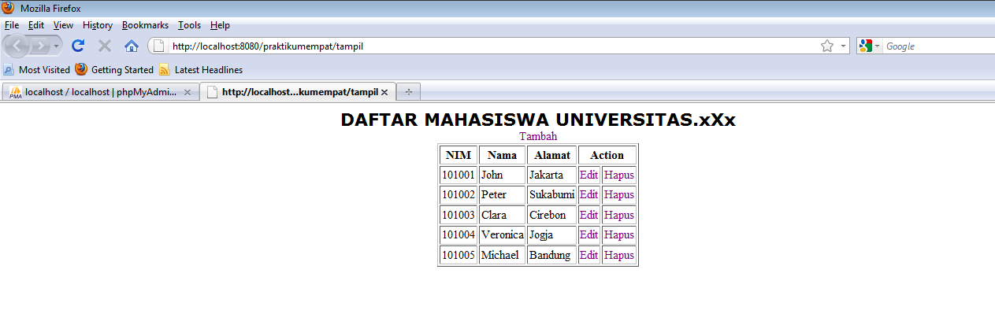
Cek Browser

